Slide 1
PO CZYM POZNAĆ,
ŻE WF W MOJEJ SZKOLE
„UDAJE SIĘ”?
dr hab., prof. ndzw. Tomasz Frołowicz
AWFiS Gdańsk
Gdańsk, 8.04.2014 r.

Slide 2

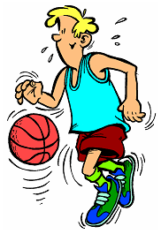
Po czym poznać dobry WF?
wg Macieja Demela
Wychowanie fizyczne, np.:
tworzenie hierarchii wartości ,
formowanie postaw,
rozwijanie wiedzy i umiejętności.
Realizacja
podstawy programowej WF
(osiągnięcia edukacyjne uczniów)
Kształtowanie fizyczne, np.:
stymulacja, korekta rozwoju fizycznego
kształtowanie wytrzymałości, siły.
Obciążanie wysiłkiem fizycznym
(organizowanie aktywności fizycznej)
Tomasz Frołowicz
CEN Gdańsk, 8.04.2014r.

Slide 3
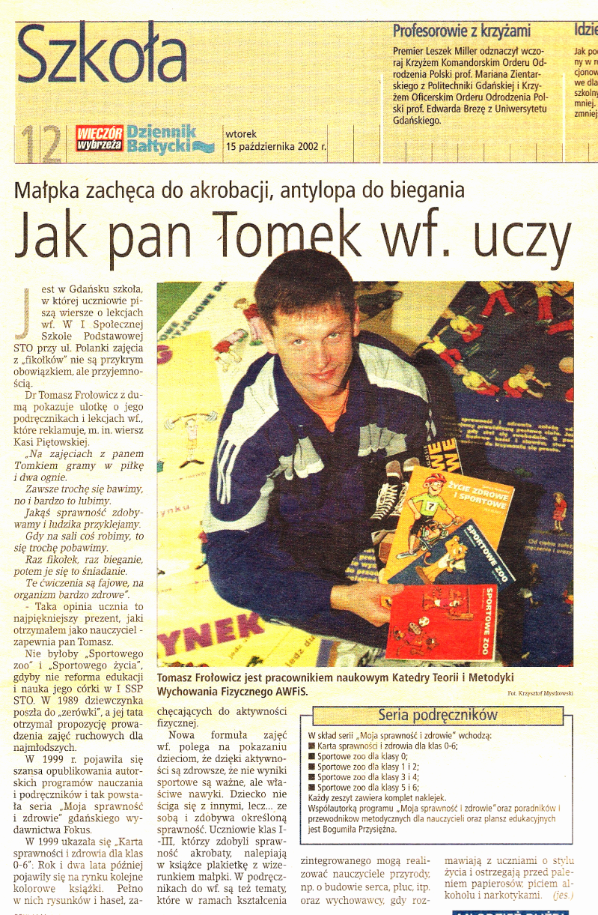
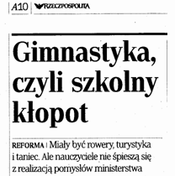
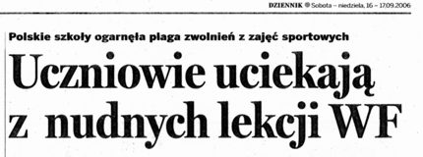
Po czym poznać dobry WF?
Media na ten temat mają swoje zdanie.
Tomasz Frołowicz
CEN Gdańsk, 8.04.2014r.

Slide 4
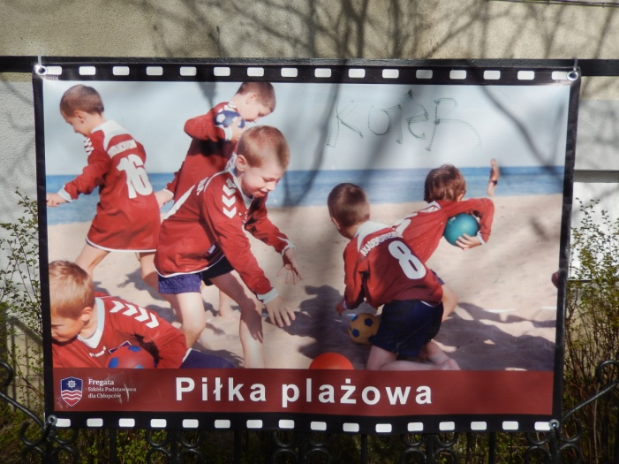
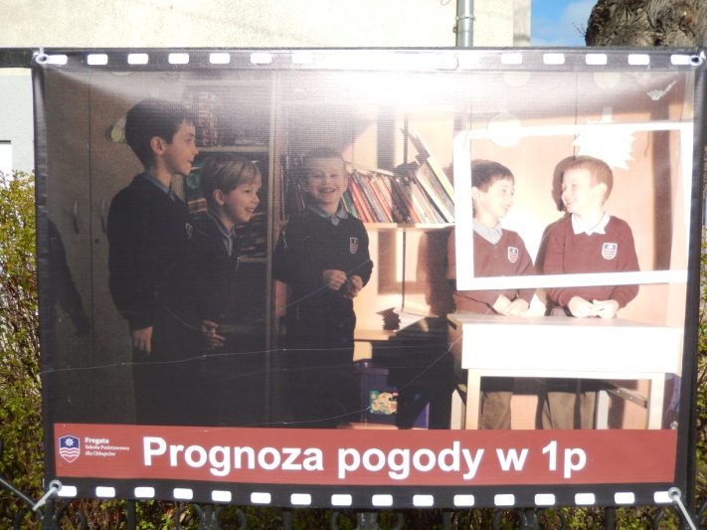
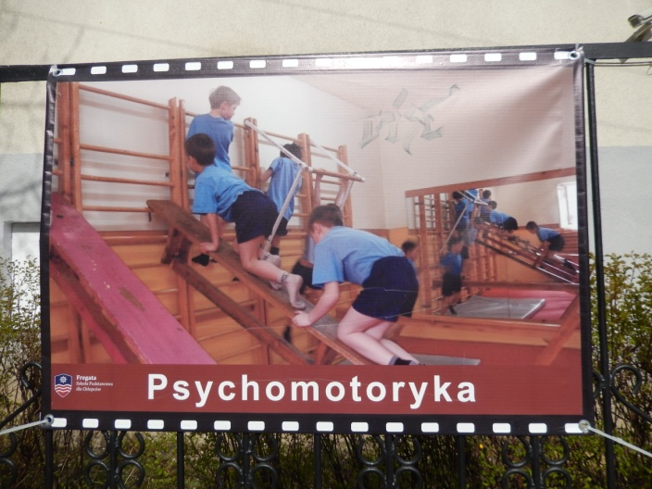
Czy dobry WF mówi coś o szkole?
WF do „reszty” szkoły:
5 (7) do 2.
Tomasz Frołowicz
CEN Gdańsk, 8.04.2014r.

Slide 5
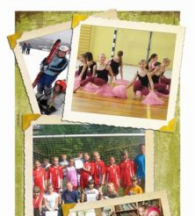


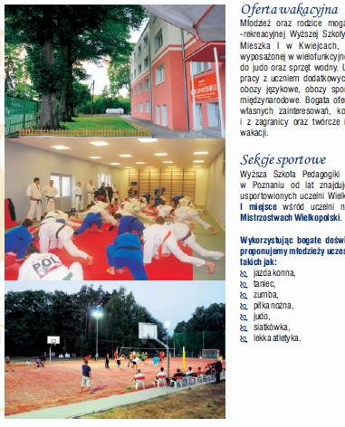
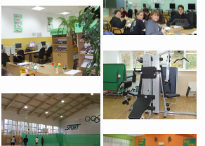
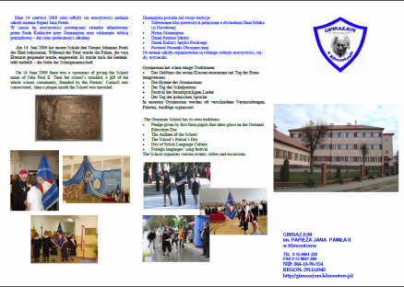
Czy dobry WF mówi coś o szkole?
szkoła podstawowa
Szkolne „reklamówki”
gimnazjum
szkoła ponadgimnazjalna
Tomasz Frołowicz
CEN Gdańsk, 8.04.2014r.

Slide 6
Kto wspiera WF ?
Czego oczekuje dyrektor szkoły
od nauczyciela WF?
Czyli ile jest prawdy w stwierdzeniu:
Te same pieniądze,
a żadnej odpowiedzialności.
Tomasz Frołowicz
CEN Gdańsk, 8.04.2014r.

Slide 7
Kto wspiera WF ?
Cel badań: wyjaśnienie mechanizmu nadzoru pedagogicznego z perspektywy nauczyciela WF
na tle doświadczenia nauczyciela innej specjalności.
Schemat badawczy: studium przypadku.
Metoda gromadzenia danych empirycznych: wywiad indywidualnym, bezpośredni, częściowo ustrukturyzowany, zogniskowany i pogłębiony.
Metoda dobory próbki do badań: celowa.
Osoby badane: trzy nauczycielki, każda pracująca w szkole równocześnie jako nauczycielka wychowania fizycznego
i języka angielskiego.
Tomasz Frołowicz
CEN Gdańsk, 8.04.2014r.

Slide 8
Ranga WF wśród przedmiotów szkolnych zdaniem dyrektora
w opinii badanych nauczycielek
10 – Przedmioty najważniejsze zdaniem dyrektora
K_SP
10 – j.polski,
matematyka, przyroda
10
8 – j.angielski
i WF
K_SP:
Kobieta, niespełna 10 lat pracy równocześnie w obu specjalnościach w LO i SP,
b.dobre i otwarte relacje
z „dyrekcją”, czuje się doceniana, jest szczęśliwa
w zawodzie.
1 – Przedmioty najmniej ważne zdaniem dyrektora
1
Tomasz Frołowicz
CEN Gdańsk, 8.04.2014r.

Slide 9
Ranga WF wśród przedmiotów szkolnych zdaniem dyrektora
w opinii badanych nauczycielek
10 – Przedmioty najważniejsze zdaniem dyrektora
K_SP
K_LO
10 – j.polski,
matematyka, przyroda
10 – maturalne,
w tym j.angielski
10
8 – j.angielski
i WF
4 – WF
K_LO:
Kobieta, ponad 10 lat pracy równocześnie w obu specjalnościach, bardzo dobre relacje z „dyrekcją”, czuje się doceniana jako nauczycielka WF, praca jest źródłem satysfakcji.
1 – Przedmioty najmniej ważne zdaniem dyrektora
1
Tomasz Frołowicz
CEN Gdańsk, 8.04.2014r.

Slide 10
Ranga WF wśród przedmiotów szkolnych zdaniem dyrektora
w opinii badanych nauczycielek
10 – Przedmioty najważniejsze zdaniem dyrektora
K_SP
K_LO
K_G
10 – j.polski,
matematyka, przyroda
10 – maturalne,
w tym j.angielski
10 – j.polski
i matematyka
10
8 – j.angielski
i WF
8 – j.angielski
4 – WF
1 – WF
1 – Przedmioty najmniej ważne zdaniem dyrektora
1
K_G:
Kobieta , mniej niż 10 lat pracy równocześnie w obu specjalnościach w GIM,
dobre i bliskie relacje
z „dyrekcją”, robi to co lubi.
Tomasz Frołowicz
CEN Gdańsk, 8.04.2014r.

Slide 11
Co kontroluje i czego oczekuje dyrektor
od nauczyciela j. angielskiego?
10 – Przedmioty najważniejsze zdaniem dyrektora
K_SP
K_LO
K_G
10 – j.polski,
matematyka, przyroda
10 – maturalne,
w tym j.angielski
10 – j.polski
i matematyka
10
8 – j.angielski
i WF
8 – j.angielski
4 – WF
1 – WF
Od nauczyciela j. angielskiego dyrektor oczekuje:
przygotowania do egzaminów, realizacji podstawy
programowej, wypełniania dokumentacji, doskonalenia zawodowego, analizy co poprawić u uczniów, zadowolenia
rodziców, udział uczniów w konkursach.
Także:
współczuję nauczycielom j.angielskiego,
nie mam swobody i możliwości modyfikowania programu,
bywają zastrzeżenia merytoryczne, z którymi nie zgadzam się.
1 – Przedmioty najmniej ważne zdaniem dyrektora
1
Tomasz Frołowicz
CEN Gdańsk, 8.04.2014r.

Slide 12
Co kontroluje i czego oczekuje dyrektor
od nauczyciela WF?
10 – Przedmioty najważniejsze zdaniem dyrektora
K_SP
K_LO
K_G
10 – j.polski,
matematyka, przyroda
10 – maturalne,
w tym j.angielski
10 – j.polski
i matematyka
10
8 – j.angielski
i WF
8 – j.angielski
4 – WF
1 – WF
Od nauczyciela WF dyrektor oczekuje:
bezpieczeństwa i porządku, nie interesują się
zupełnie sprawami dydaktycznym, nie odczuwam rozliczania,
kontrola realizacji podstawy programowej, ale tylko na papierze,
udziału w zawodach, zadowolenia rodziców.
Także:
WF to wolność, robimy co chcemy, wystarczy opinia
uczniów po hospitacji,
rodzice czasami mniej szanują niż nauczycieli j. angielskiego.
1 – Przedmioty najmniej ważne zdaniem dyrektora
1
Tomasz Frołowicz
CEN Gdańsk, 8.04.2014r.

Slide 13
Te same pieniądze, a żadnej odpowiedzialności.
10 – Przedmioty najważniejsze zdaniem dyrektora
K_SP
K_LO
K_G
10 – j.polski,
matematyka, przyroda
10 – maturalne,
w tym j.angielski
10 – j.polski
i matematyka
10
8 – j.angielski
i WF
8 – j.angielski
4 – WF
1 – WF
Te same pieniądze…
Taka sama państwowa wypłata, bo prywatnie
inne pieniądze.
Uważam, że jestem za swoją pracę wynagradzana we właściwy sposób.
Nagrody finansowe i dodatki motywacyjne w szkole
są równe dla wszystkich.
1 – Przedmioty najmniej ważne zdaniem dyrektora
1
Tomasz Frołowicz
CEN Gdańsk, 8.04.2014r.

Slide 14
Te same pieniądze, a żadnej odpowiedzialności.
10 – Przedmioty najważniejsze zdaniem dyrektora
K_SP
K_LO
K_G
10 – j.polski,
matematyka, przyroda
10 – maturalne,
w tym j.angielski
10 – j.polski
i matematyka
10
8 – j.angielski
i WF
8 – j.angielski
4 – WF
1 – WF
… żadna odpowiedzialność
Odpowiedzialność za bezpieczeństwo, rozwój i zdrowie ucznia,
ale ostatni przedmiot, który ktoś chciałby sprawdzać, dopóki
nie ma problemu, np. z rodzicami.
Odpowiadam za inne sprawy: zdrowie, życie; jestem powiernikiem, jestem bliżej uczniów; czuję odpowiedzialność przed samą sobą i przed uczniem, nie przed dyrektorem.
Przyjemniejsza praca, bez stresu wynikającego z kontroli dydaktycznej, praca absorbująca mniej czasu.
1 – Przedmioty najmniej ważne zdaniem dyrektora
1
Tomasz Frołowicz
CEN Gdańsk, 8.04.2014r.

Slide 15
Po czym poznać dobry WF?
Czyli co należy wspierać, aby WF w szkole „udawał się”:
1. Aktywność uczniów
2. Osiągnięcia edukacyjne uczniów
3. Obecność wychowania fizycznego
w różnych przejawach szkolnego życia
4. Upowszechnianie wzorów kultury fizycznej
w środowisku lokalnym
5. Materialny standard wychowania fizycznego
Frołowicz T. i wsp. (2004) Wychowanie fizyczne w nowoczesnych systemach edukacyjnych. Ekspertyza na zlecenie MENiS.
Tomasz Frołowicz
CEN Gdańsk, 8.04.2014r.

Slide 16
Po czym poznać dobry WF?
wg Macieja Demela
Kompetencje ucznia
Wychowanie fizyczne, np.:
tworzenie hierarchii wartości ,
formowanie postaw,
rozwijanie wiedzy i umiejętności.
Realizacja
podstawy programowej WF
(osiągnięcia edukacyjne uczniów)
Kształtowanie fizyczne, np.:
stymulacja, korekta rozwoju fizycznego
kształtowanie wytrzymałości, siły.
Obciążanie wysiłkiem fizycznym
(aktywność fizyczna uczniów)
Aktywność ucznia
Tomasz Frołowicz
CEN Gdańsk, 8.04.2014r.

Slide 17
Średni tygodniowy wymiar WF w minutach
Po czym poznać dobry WF?
Kraj | 6-9 lat | 10-12 lat | 13-16 lat | 17-19 lat
POLSKA | 135 | 180 | 180 | 135
PORTUGALIA | 135 | 135 | 180 | 180
FRANCJA | 165 | 165 | 165 | 110
SZWAJCARIA | 150 | 150 | 150 | 150
SŁOWACJA | 90 | 90 | 135 | 90
LITWA | 120 | 90 | 90 | 90
CZECHY | 90 | 90 | 90 | 90
LUKSEMBURG | 90 | 90 | 90 | 75
IRLANDIA | 45 | 45 | 45 | 20
(wg J. Pośpiecha, 2006)
Tomasz Frołowicz
CEN Gdańsk, 8.04.2014r.

Slide 18
Po czym poznać dobry WF?
Co zrobić,
aby tak nie było?
ok. 15-19% uczniów nieobecnych lub niećwiczących
ok. 4% uczniów trwale zwolnio-nych z WF
ok. 23-24% uczniów nieobecnych lub niećwiczących
ok. 10% uczniów trwale zwolnio-nych z WF
ok. 30-36% uczniów nieobecnych lub niećwiczących
ok. 12% uczniów trwale zwolnio-nych z WF
Kraj | 6-9 lat | 10-12 lat | 13-16 lat | 17-19 lat
POLSKA | 135 | 180 | 180 | 135
Tomasz Frołowicz
CEN Gdańsk, 8.04.2014r.

Slide 19
Po czym poznać dobry WF?
Obszary oceny jakości | Wskaźniki | Zamiary na przyszłość
Aktywność uczniów
Kompetencje uczniów
WF w różnych przejawach szkolnego życia
Upowszechnianie wzorów KF w środowisku lokalnym
Materialny standard WF
Jeśli źle
W przyszłym roku…
Jeśli źle
W dalszej przyszłości…
Tomasz Frołowicz
CEN Gdańsk, 8.04.2014r.

Slide 20
PO CZYM POZNAĆ,
ŻE WF W MOJEJ SZKOLE
„UDAJE SIĘ”?
Dziękuję za uwagę
dr hab., prof. ndzw. Tomasz Frołowicz
AWFiS Gdańsk
Gdańsk, 8.04.2014 r.

